Slide 1

SOS APP
Projeto de Aplicações Web
Luis Mota 38186
Toni Lopes 36644

Slide 2

Svelte: Introdução
Svelte é uma ferramenta para construir aplicações web rápidas;
Facilita o processo de criação de interfaces de utilizador interativas;
Converte a app em tempo de compilação, ao em vez de tempo de execução.

Slide 3

Svelte: Estrutura de Diretórios
Existem 4 diretórios principais:
Node modules;
Public;
Scripts;
Src;

Slide 4
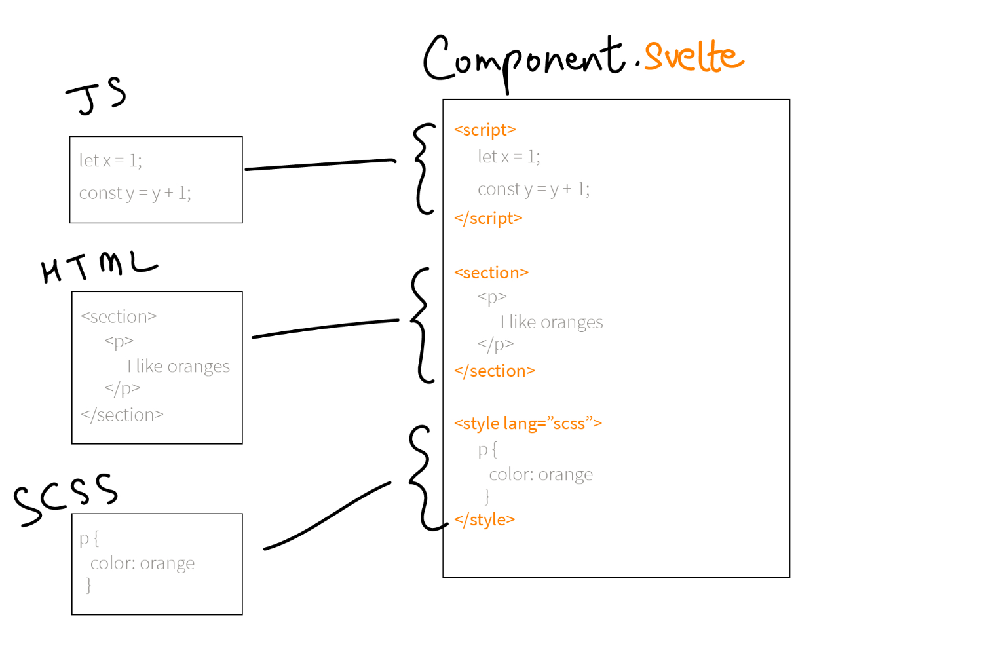
Svelte: Estrutura de um Componente
Scripts;
Template;
Style;

Slide 5
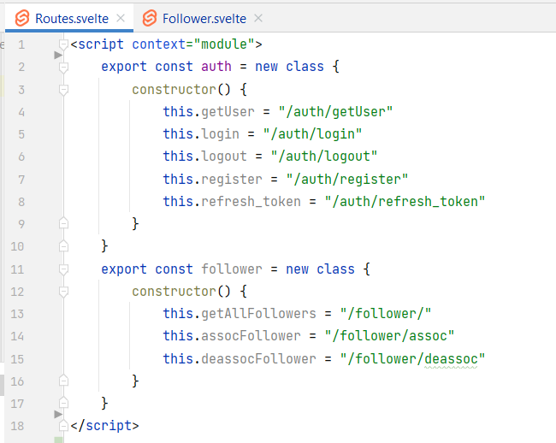
Svelte: Exports
Exportar propriedades do componente
Nota: para exportar um componente não são necessárias estas conveniências

Slide 6
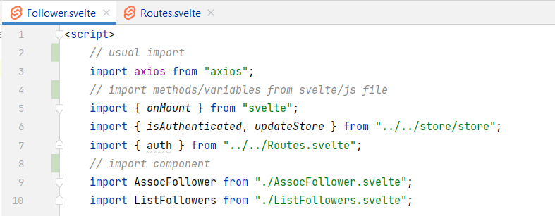
Svelte: Imports

Slide 7
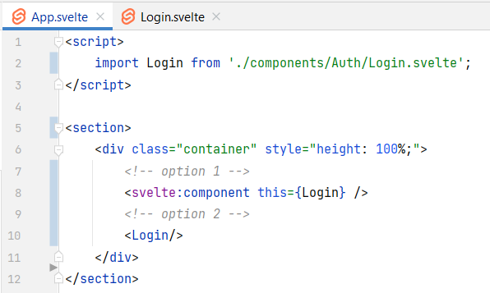
Svelte: Estrutura de Componentes
Utilizar um componente

Slide 8
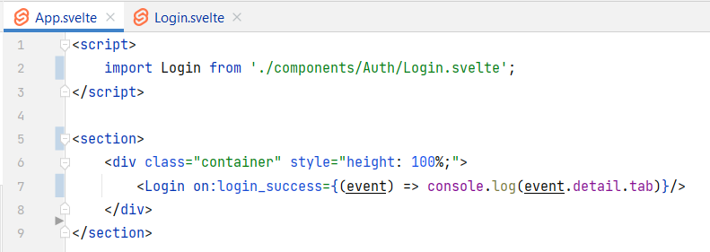
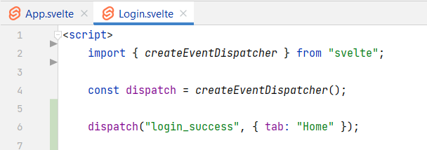
Svelte: Comunicação entre Componentes
Componente ‘pai’ à escuta de um certo evento do componente chamado
Despachar um evento para o componente ‘pai’

Slide 9
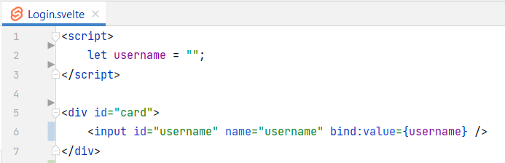
Svelte: Obter Valor de Elemento HTML
Variável tem sempre o mesmo valor que o input

Slide 10
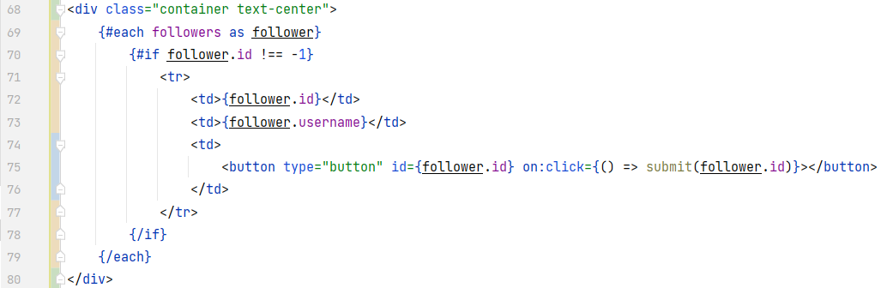
Svelte: Condições/Iteradores em Template HTML

Slide 11
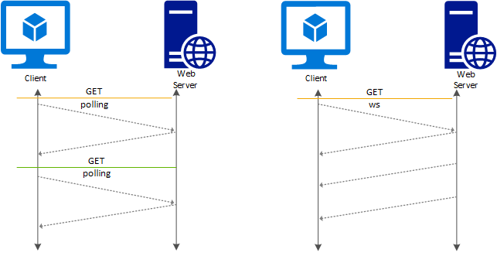
Websocket
WebSocket é um protocolo de comunicação que fornece canais de comunicação full-duplex em uma única conexão TCP;
Neste projeto o canal é aberto no Endpoint de Login e é fechado quando a storage é limpa.

Slide 12

Link do Repositório
SOS APP

